Slide 1


EKIDS 2020 Python

Slide 2
Тренери:
Олексій
Олександр
Роман
Стас
Андрій

Slide 3
Поїхали!

Slide 4
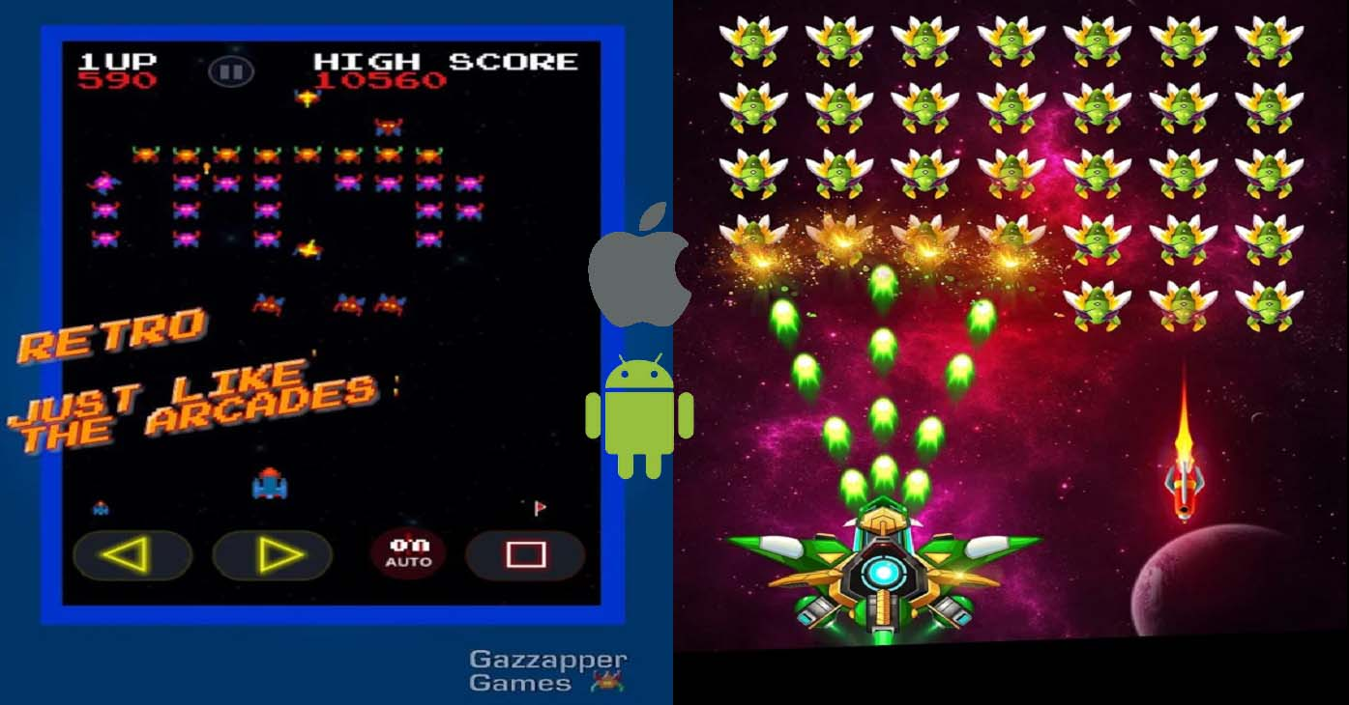

Slide 5


Slide 6


Slide 7
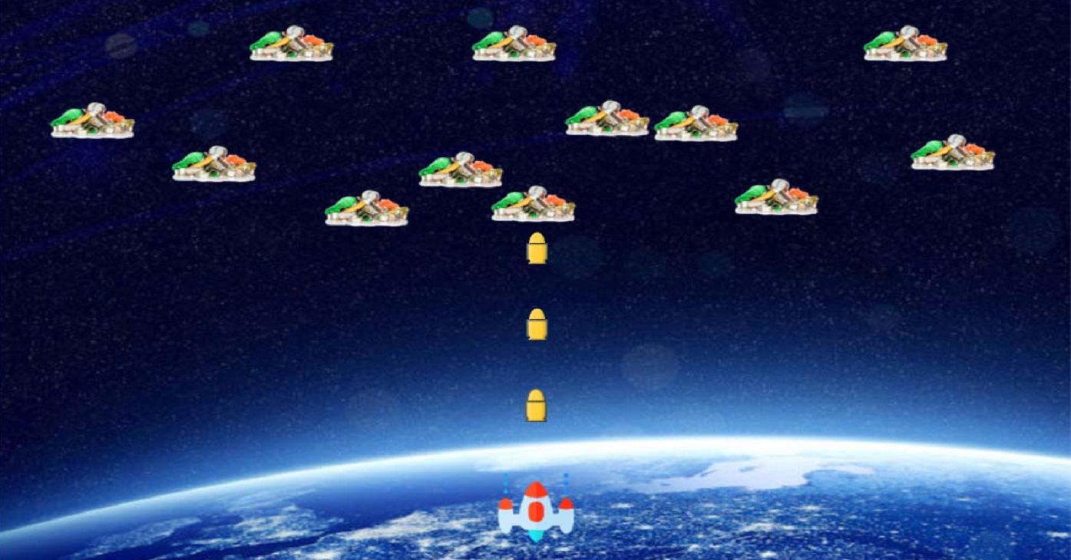

Slide 8
А тепер Хардкор )

Slide 9

Програміст спілкується з комп’ютером

Slide 10



Мови

Slide 11

Мова комп’ютера

Slide 12



Мови програмування

Slide 13

?

Slide 14
Інтерпретатор

Slide 15
Команди
>>> 3 + 5
8
>>> 3 > 5
False

Slide 16
?

Slide 17
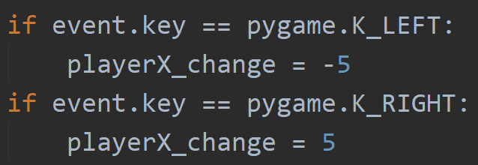

Slide 19

Комп’ютер не вміє думати

Slide 20
Як зав’язати вузол?

Slide 21

Як зав’язати вузол?

Slide 22

Як зав’язати вузол?

Slide 23

Як зав’язати вузол?

Slide 24
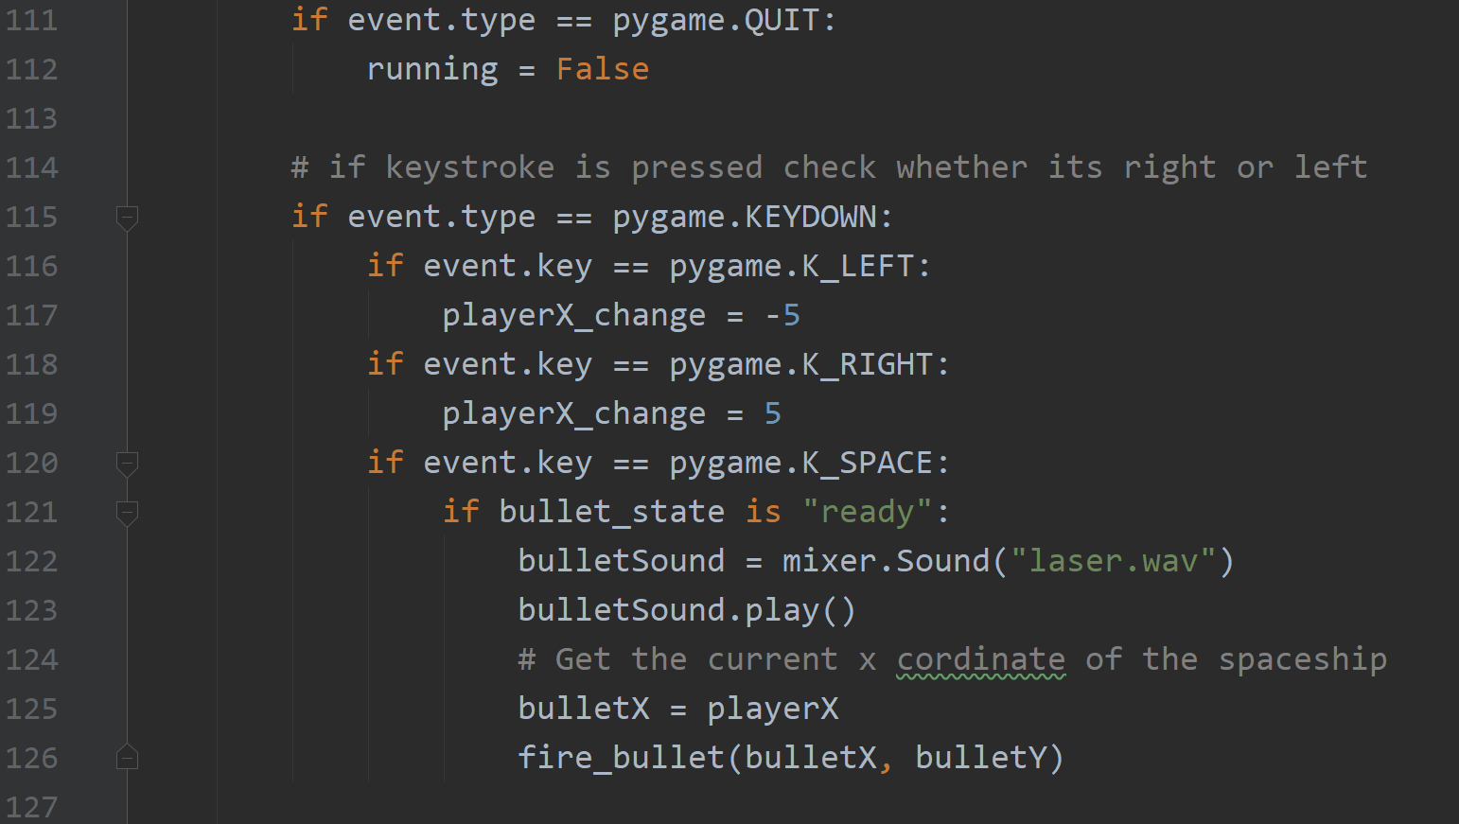
?

Slide 25
Lesson 1 done! Congrats!

Slide 26
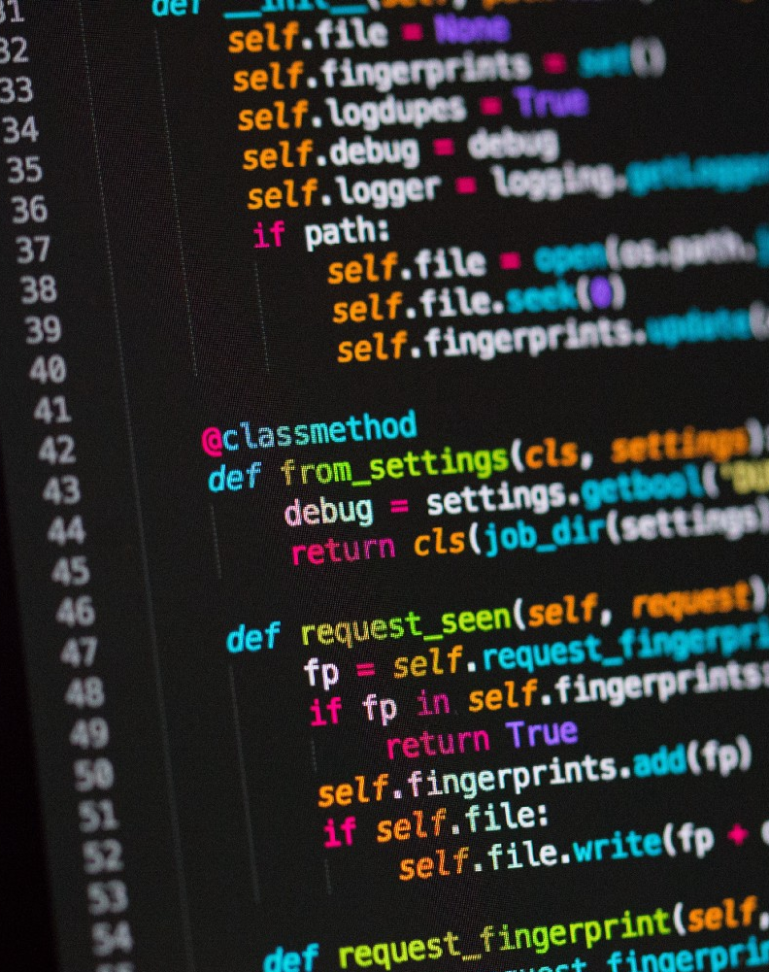

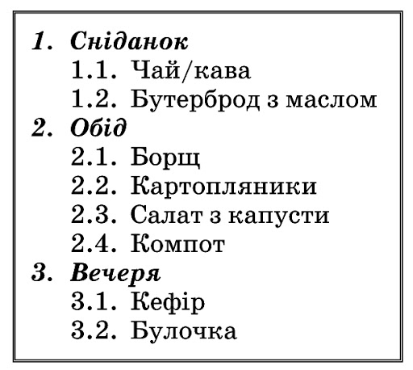
ФОРМАТУВАННЯ
І ВИКОНАННЯ

Slide 27
ІМПОРТ
IMPORT

Slide 28

ЗМІННА
ОБ’ЄКТ

Slide 29

ФУНКЦІЇ
МЕТОДИ
ПЕВНА ДІЯ
НАД ОБ’ЄКТОМ

Slide 30

УМОВА
ЯКЩО
СТАКАНЧИК
ПУСТИЙ ТО…

Slide 31

ЦИКЛ
МАЄМО
ДЕСЯТЬ
СТАКАНЧИКІВ…

Slide 32

ДІЇ
КОРИСТУВАЧА
БУДЬ-ЛАСКА
ЧАЮ!

Slide 33
Спробуємо самі?

